Slide 1

Visualização de Dados

Slide 2
Visualização de Dados
“Na ciência de dados, o processo de produção de dados em informação e conhecimento, a visualização é uma parte imprescindível. Sem ela, não se tem resultado, não se chega ao objetivo do trabalho, não se pode contar a história...não da pra demonstrar o que aconteceu”
Fonte: Anatytics insight - Business Intelligence And Analytics, 2020

Slide 3
Visualização de Dados
O conceito de visualização de dados é bem simples. Visualização de dados nada mais é que a representação gráfica, estática ou em movimento, da análise de dados e indicadores de natureza variada que podemos tirar inferências (Wikipedia, 2022).
Fonte: Anatytics insight - Business Intelligence And Analytics, 2020

Slide 4
Visualização de Dados
• Gráficos estáticos: É uma representação instantânea de um conjunto de dados.
• Dashboards: Conjunto de gráficos interativos e exibidos em conjunto.
• Infográficos: Gráficos mais ricos visualmente, porém não estão vinculados diretamente a uma fonte de dados.

Slide 5
Visualização de Dados
Objetivos
Comunicar (Explicativa)
Analisar (Exploratória)
Apresentar dados e ideias
Explicar e informar
Fornecer evidências e suporte
Influenciar e persuadir
Explorar os dados
Avaliar uma situação
Determinar como proceder
Decidir o que fazer

Slide 6
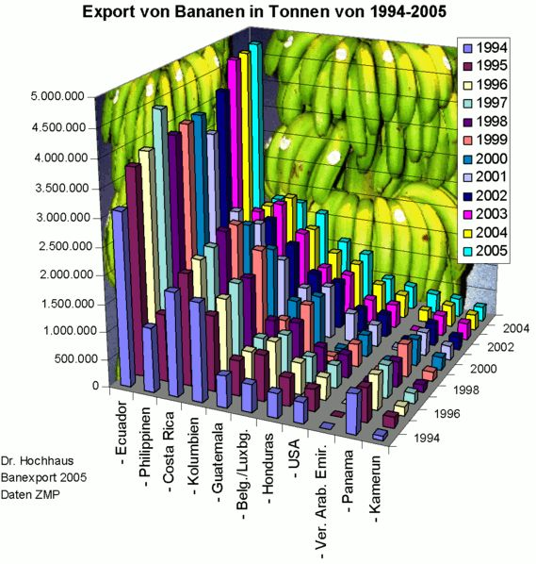
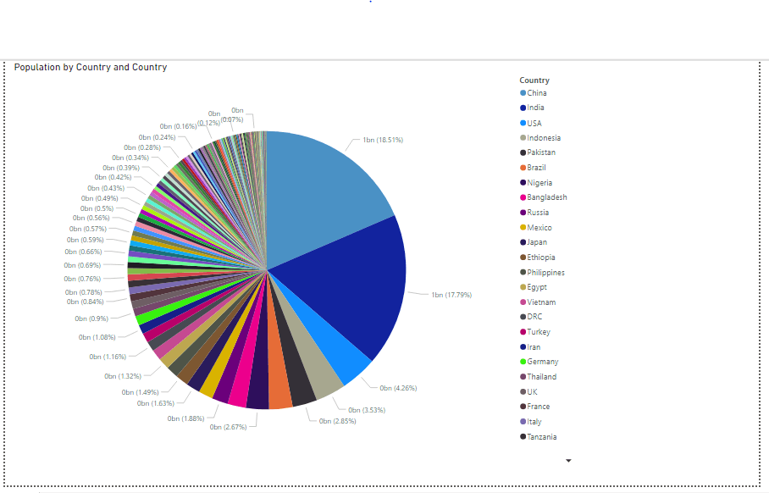
Visualização de Dados
‘
Como não fazer gráficos!

Slide 7
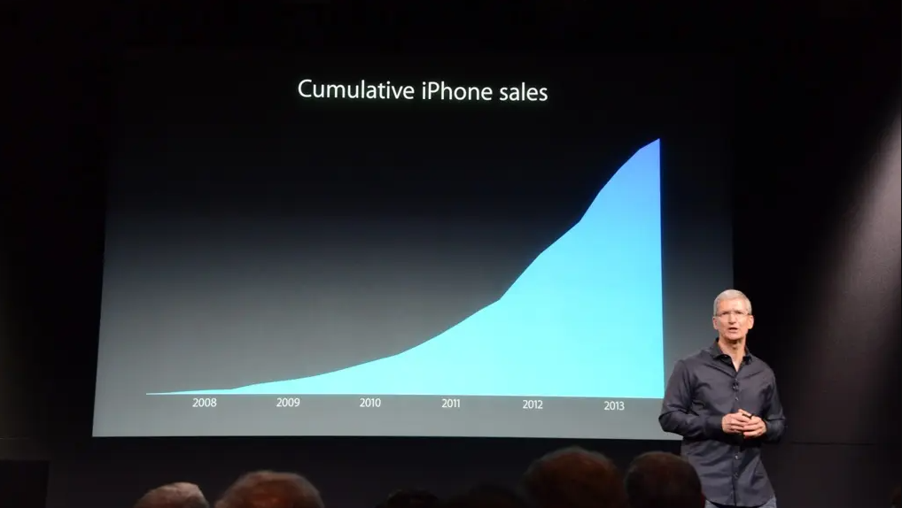
Visualização
Em 2013, a Apple foi criticada pelo mesmo erro quando Tim Cook usou o gráfico específico para mostrar a crescente venda de iPads entre os anos de 2008-2013.
Fonte: Mail Online - How Apple exaggerated sales of its iPad: Chart shown at launch is 'misleading' because it fails to show recent dip in sales, 2013

Slide 8
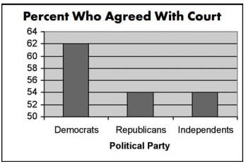
Visualização de Dados
Na imagem abaixo, uma olhada daria a impressão de que um número esmagador de democratas apoiou a decisão do tribunal do que os republicanos. No entanto, a diferença não é tão grande (democratas – 62% vs. republicanos – 54%) e só se faz aparecer mais começando o gráfico a partir de 50%, o que se chama truncar o gráfico.

Slide 9
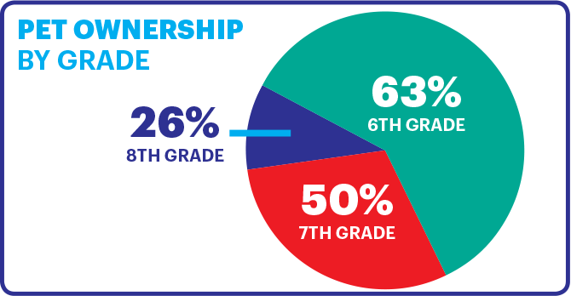
Visualização de Dados
Os gráficos de pizza mostram partes de um todo em que o valor do todo soma 100%. No entanto, a soma das partes apresentadas na imagem abaixo soma 139%, o que é tecnicamente absurdo para ser apresentado por meio de um gráfico de pizza.

Slide 10
Visualização de Dados
Tipos de gráficos:
Linhas
Setores
Dispersão (2d, 3d)
Barras
Histograma
Boxplot
Headmap
Mapas chloropleth
Dispersão multivariada
Linhas paralelas

Slide 11

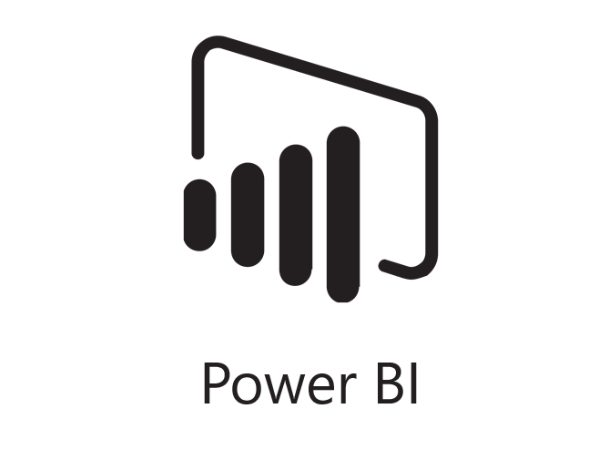



Ferramentas para visualização de dados
É um serviço baseado em nuvem que permite 1GB de armazenamento de dados por usuário na versão gratuita.
Existem diversas ferramentas poderosas para visualização de dados dentro do mercado, como por exemplo, Power BI e próprio Tableau, mas foco da aula será nas livrarias open source de visualização de dados com python (matplotlib, seaborn e plotly).

Slide 12
Visualização de Dados
Matplotlib
Matplotlib é uma das principais bibliotecas de visualização de dados com Python, o matplotlib é abrangente para criar arquivos estáticos, animados, e visualizações interativas em Python. Matplotlib torna as coisas difíceis possíveis.
Fonte: https://matplotlib.org/

Slide 13


Visualização de Dados
Matplotlib
Instalando matplotlib
Importando matplotlib
Para instalar o matplolib de “pip install matplolib” no terminal. Dentro do google colab o matplotlib já vem por padrão. Para se utilizar o próprio notebook como backend dos seus gráficos deve ser utilizado “%matplotlib inline” após a importação do matplotlib.
Fonte: https://matplotlib.org/

Slide 14

Visualização de Dados
Jonh Tokey “O maior valor de uma imagem é quando ela nos obriga a perceber o que nunca esperávamos ver. ”

Slide 15
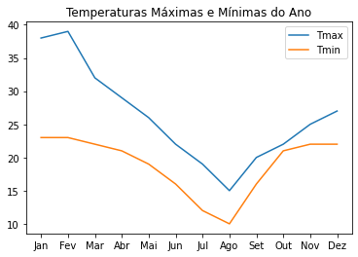
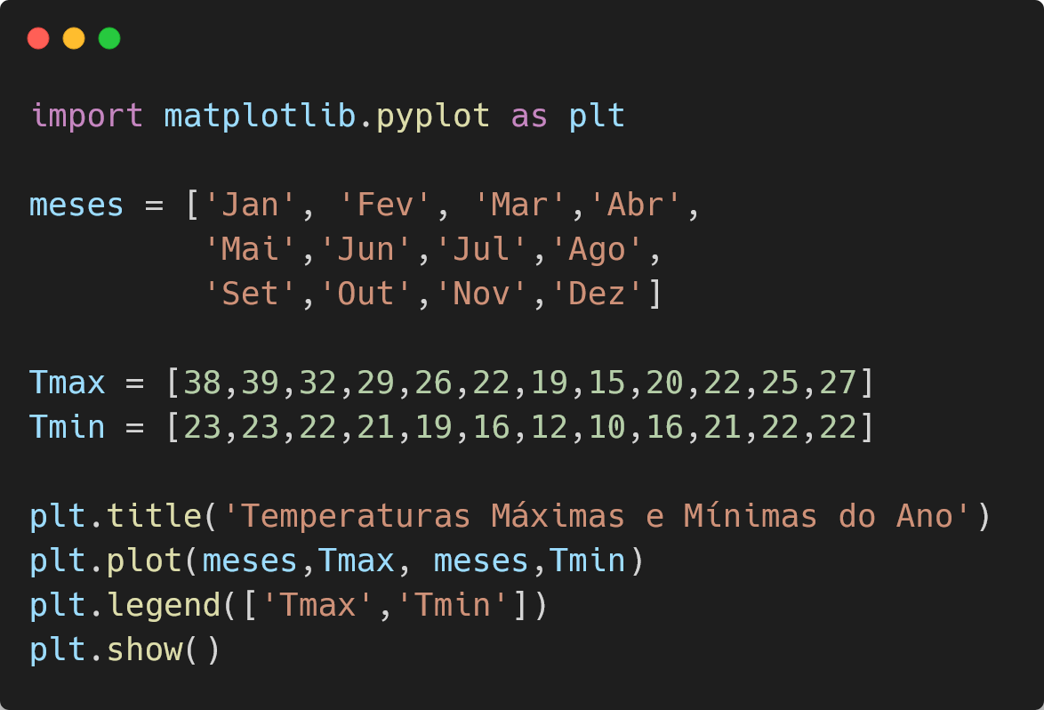
Visualização de Dados
Gráfico de linhas: geralmente usado para representar tendências em séries temporais.
Matplotlib - Gráfico de linha Temperaturas
Fonte: Autor próprio, 2022.

Slide 16
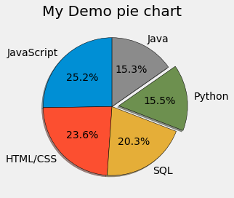
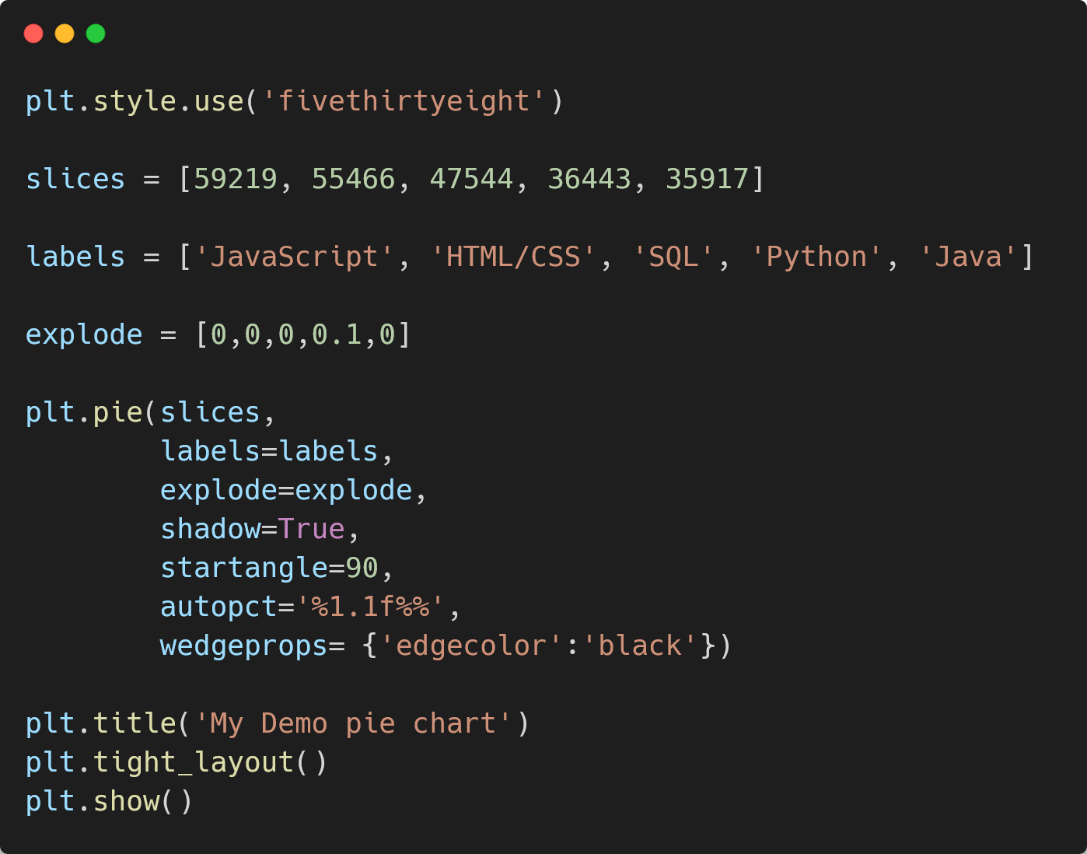
Visualização de Dados
Gráficos de setores ou de “pizza”: deve ser utilizado quando temos poucos setores, por exemplo, não mais de que 7 categorias e ainda existir uma diferença significativa entre os setores do gráfico.
Matplotlib - pie
Fonte: Habib - Exploring the Basics of Pie Chart in Matplotlib, 2020
Fonte: Autor próprio, 2022.

Slide 17
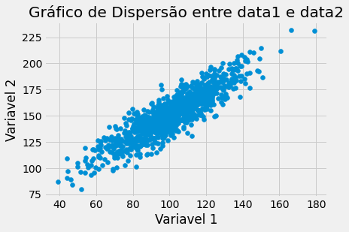
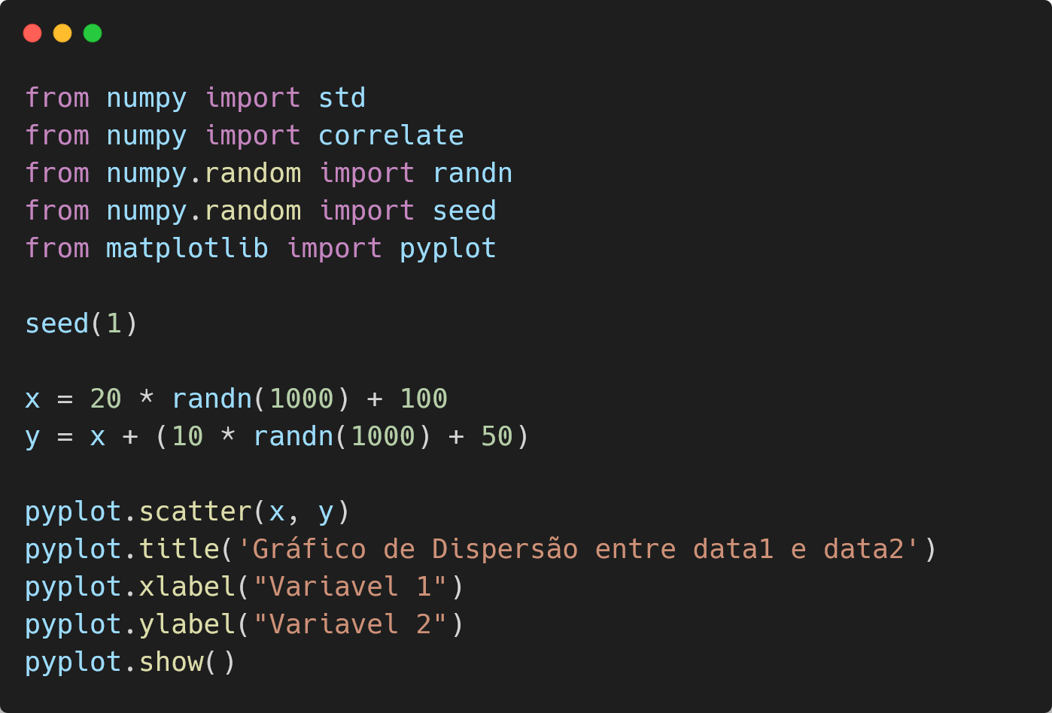
Visualização de Dados
Gráfico de dispersão: usado para destacar os valores de duas ou até 3 variáveis ​​diferentes como pontos em um gráfico plano.
Matplotlib - Scatter
Fonte: Habib - Exploring the Basics of Scatter Chart in Matplotlib, 2020
Fonte: Autor próprio, 2022.

Slide 18
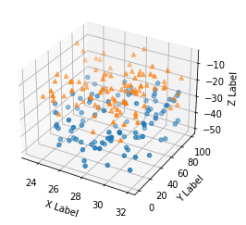
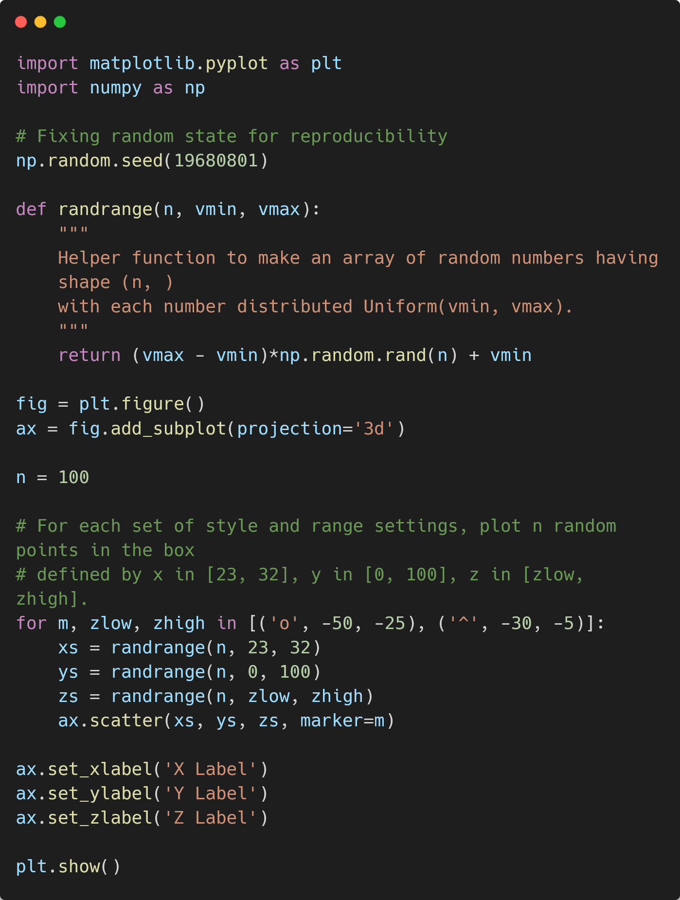
Visualização de Dados
Gráfico de dispersão: usado para destacar os valores de duas ou até 3 variáveis ​​diferentes como pontos em um gráfico.
Matplotlib – Scatter 3d
Fonte: Matplotlib - 3D scatterplot, 2022.

Slide 19
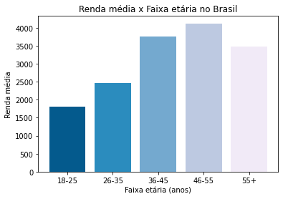
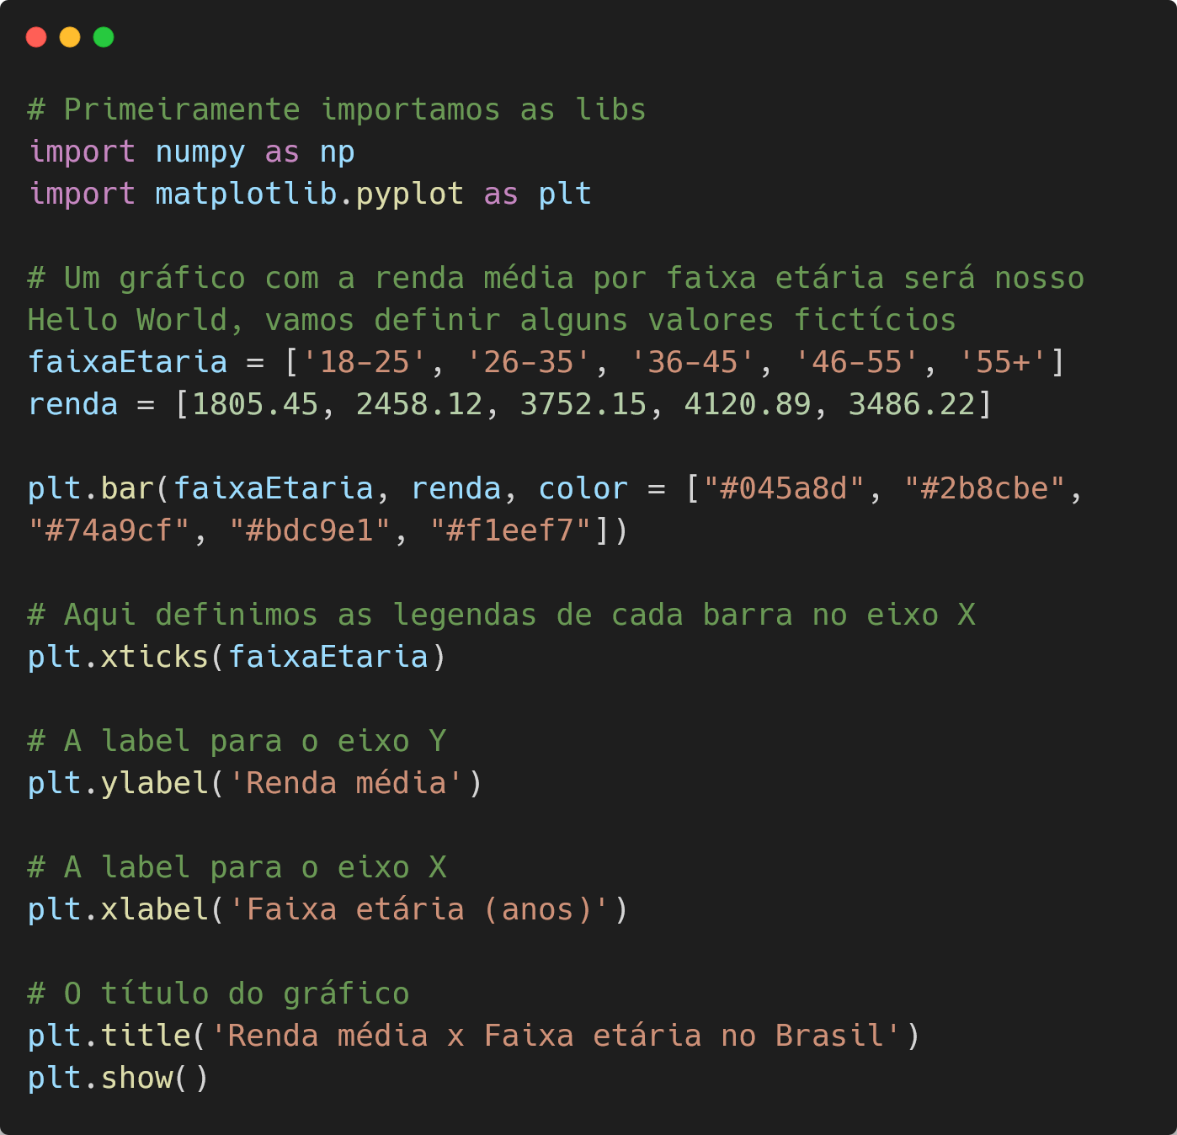
Visualização de Dados
Gráfico de Barras: Geralmente usado para comparar categorias e grupos. Ótimo gráfico para ranking ou comparação de magnitude.
Fonte: Budkewics, M. – Medium - Gráficos-de-barra-com-matplotlib, 2018.
Fonte: Autor próprio, 2022.

Slide 20
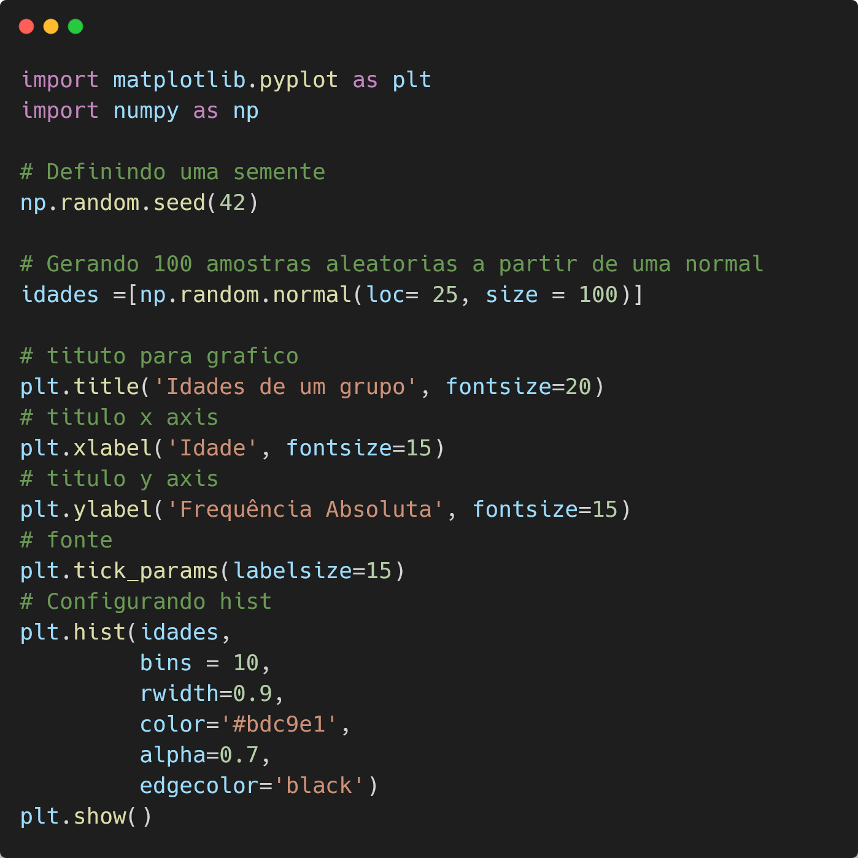
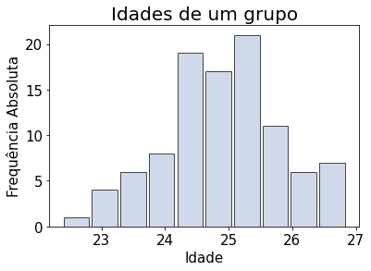
Visualização de Dados
Histograma: O histograma, também conhecido como distribuição de frequências, é a representação gráfica em colunas ou em barras de um conjunto de dados previamente tabulado e dividido em classes uniformes ou não uniformes.
Fonte: Autor próprio, 2022.

Slide 21
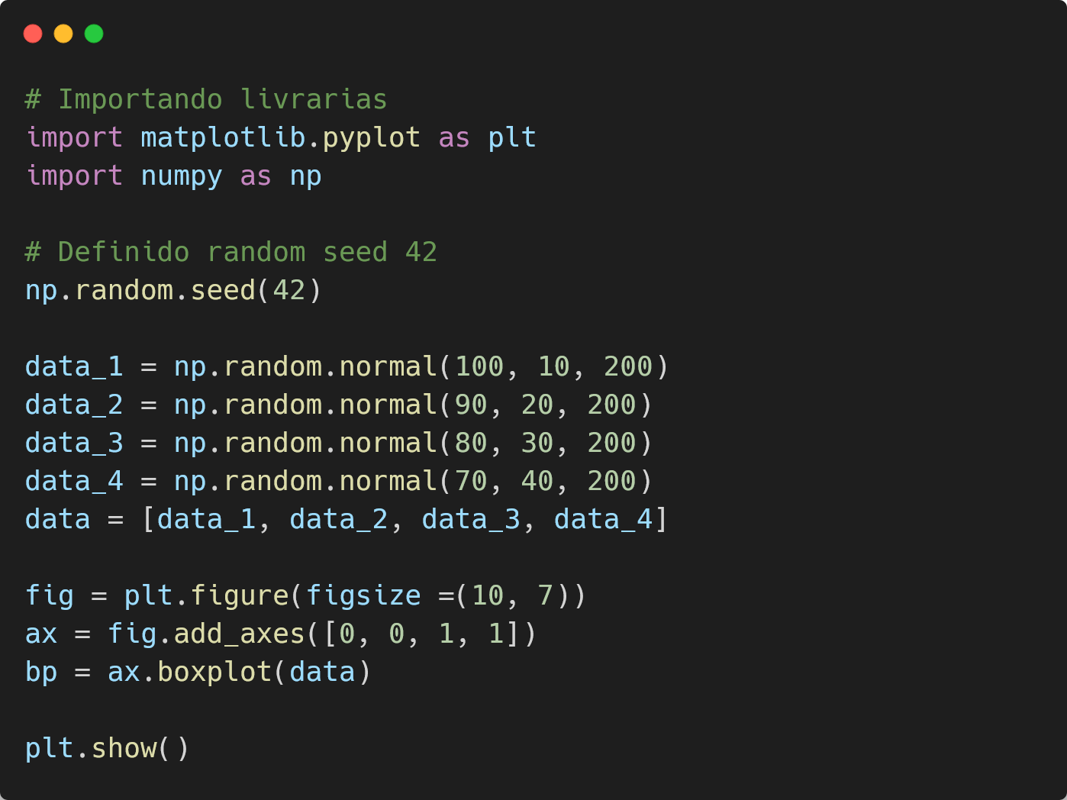
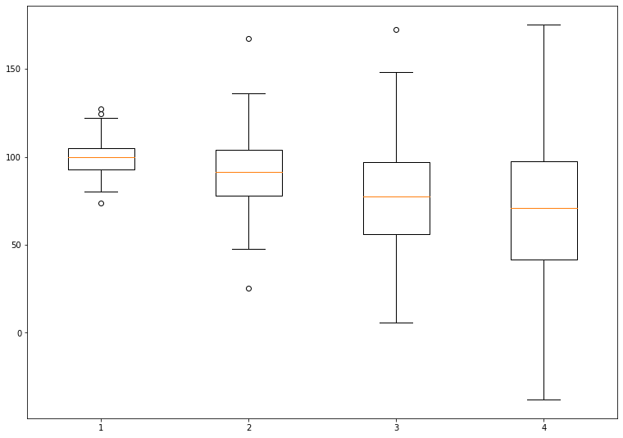
Visualização de Dados
Boxplot: Diagrama de caixa, diagrama de extremos e quartis, boxplot ou box plot é uma ferramenta gráfica para representar a variação de dados observados de uma variável numérica por meio de quartis.
Fonte: Autor próprio, 2022.

Slide 22
Visualização de Dados
Boxplot: Diagrama de caixa, diagrama de extremos e quartis, boxplot ou box plot é uma ferramenta gráfica para representar a variação de dados observados de uma variável numérica por meio de quartis.
Bigode Superior
Outiliers
Q3
Q2
Bigode Inferior
Q1
Fonte: Autor próprio, 2022.

Slide 23
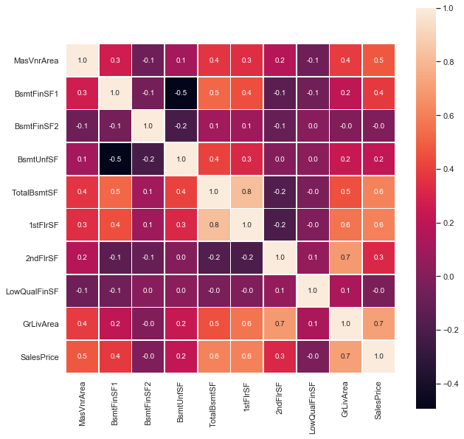
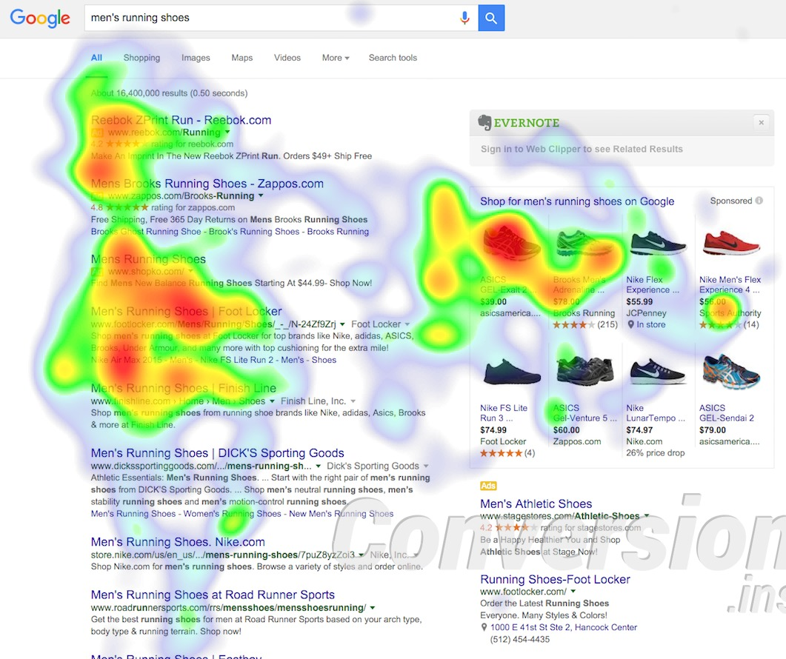
Visualização de Dados
Heatmap: O heatmap, ou mapa de calor, na tradução do inglês, é uma representação gráfica que mostra em quais pontos de um site, ou blog, houve maior atividade por parte do usuário. Essa presença é resultado de maiores interações com o mouse, considerando também cliques e rolagem da página.
Fonte: Machine Learning: Predicting House Prices, 2020.
Fonte: F-Patterns No More: How People View Google & Bing Search Results, 2020.

Slide 24
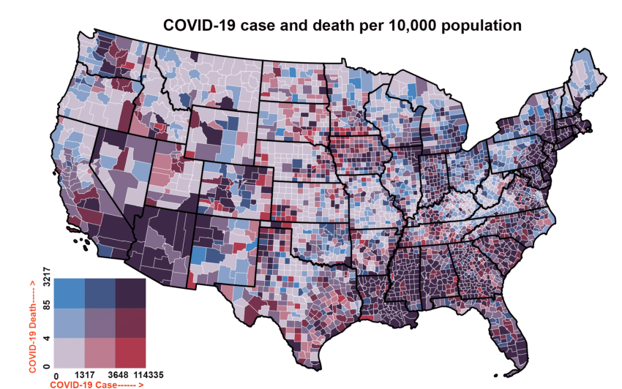
Visualização de Dados
Mapas chloropleth: Um mapa coroplético representa normalmente uma superfície estatística por meio de áreas simbolizadas com cores, sombreamentos ou padrões de acordo com uma escala que representa a proporcionalidade da variável estatística em causa, como por exemplo a densidade populacional ou o rendimento per capita.
Bivariate choropleth map demonstrates the county wise distribution (per 10,000 population) of COVID-19 cases and deaths from 22 January to 26 July 2020.

Slide 25
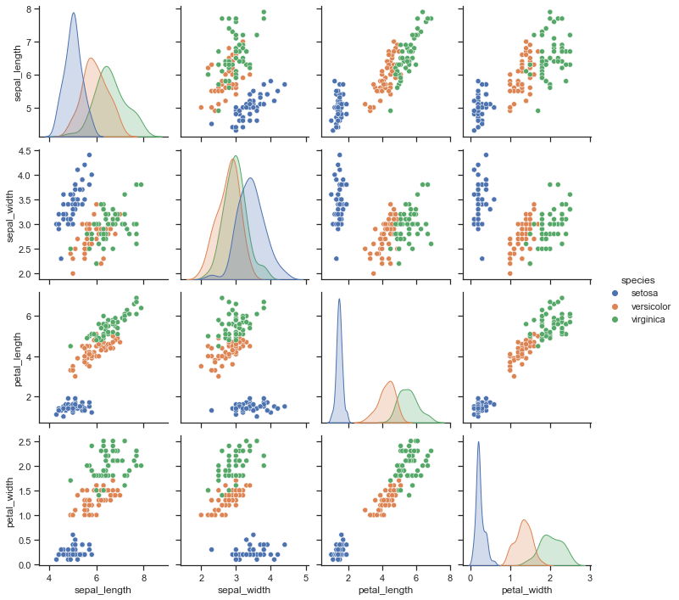
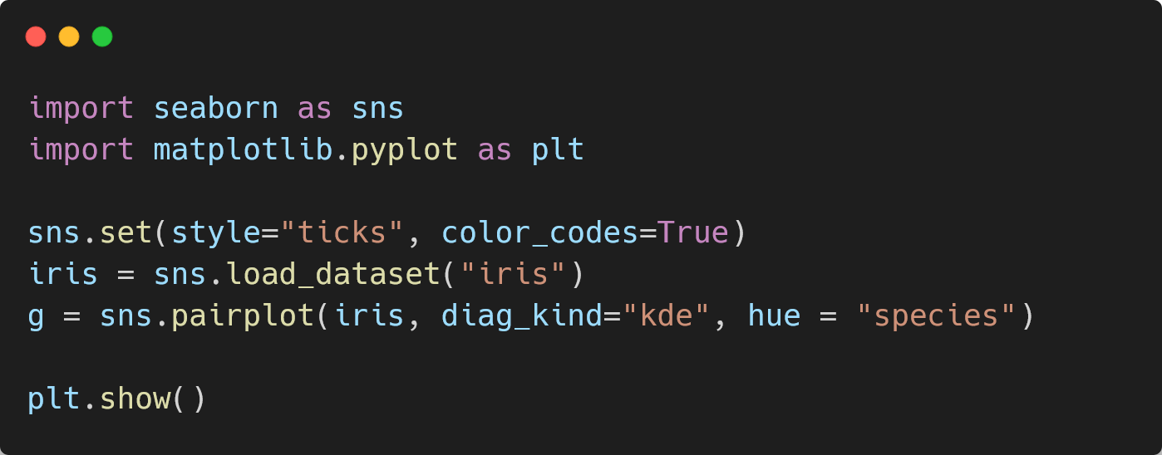
Visualização de Dados
Dispersão pairplot: Ótimo para se checar se existe alguma separabilidade ou diferença estastistica entre os atributos dos objetos estudados.
Seaborn pairplot
Fonte: Autor próprio, 2022.
Fonte: Iris – Seaborn pairplot, 2022.

Slide 26
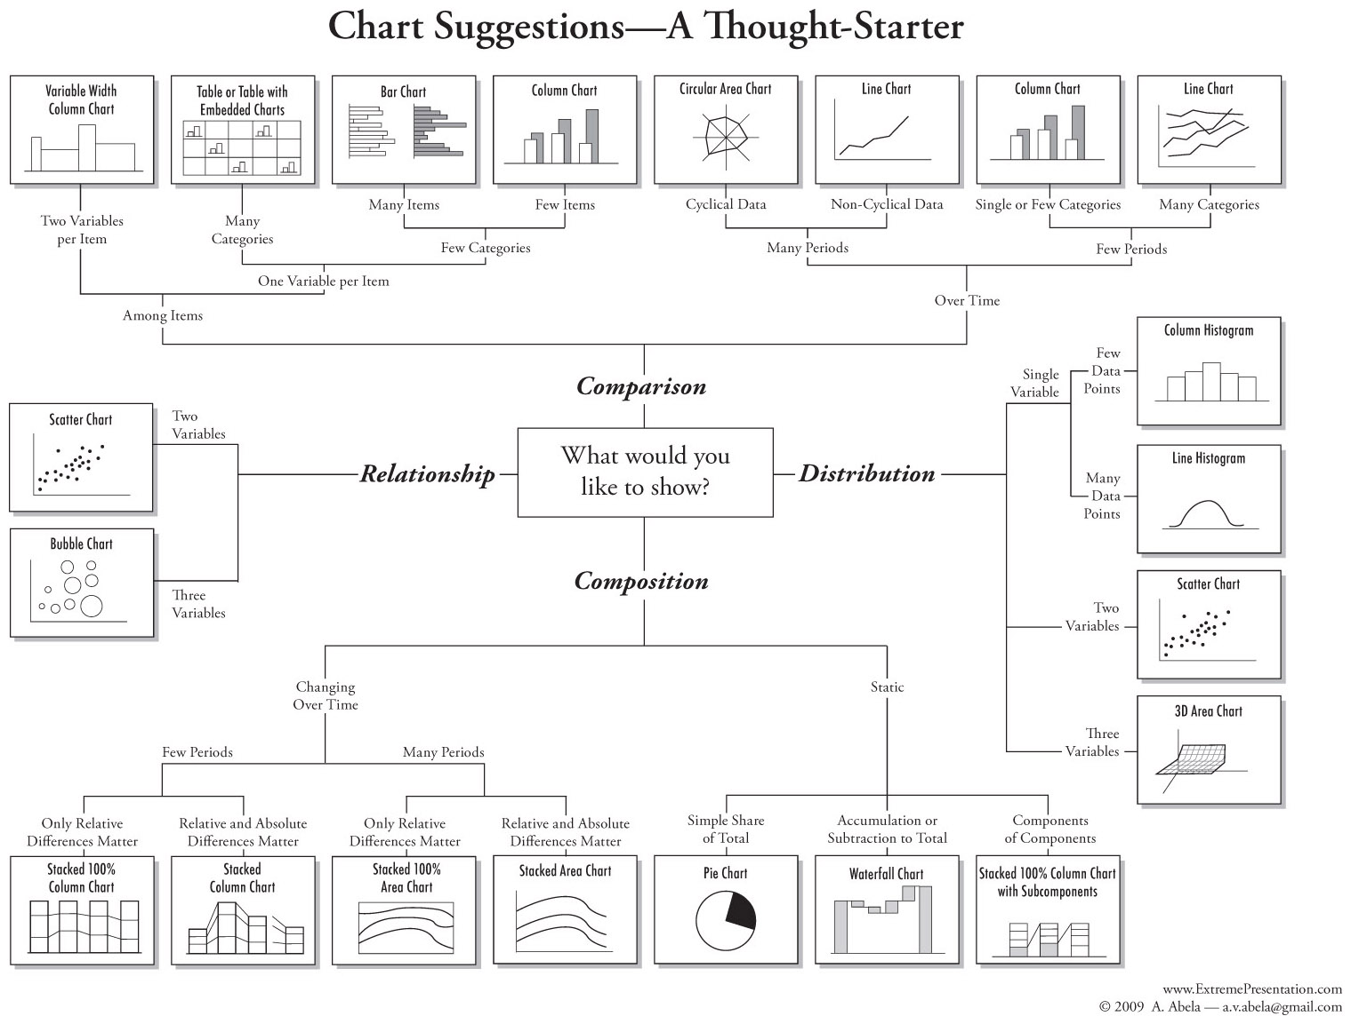
Visualização de Dados

Slide 27
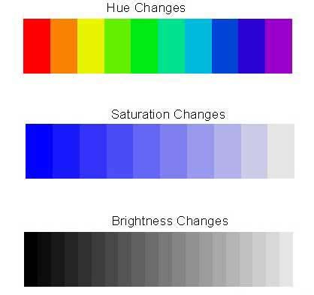
Usar as cores com sensatez
Cores para categorias: Não use mais de 5-8 cores de uma só vez. Dica: Cores para dados ordinais: Varie a luminância e a saturação.
Na dúvida, use o site “Color Brewer”.

Slide 28

Google Colab
Matplolib
https://github.com/GabrielFonsecaNunes/data-science-with-python/blob/master/Aula%202/Notebooks/Notebook_1_Matplotlib_Plots_e_Graficos.ipynb

Slide 29
Visualização de Dados
Seaborn
Seaborn é uma biblioteca de visualização de dados Python baseada em matplotlib. Ele fornece uma interface de alto nível para desenhar gráficos estatísticos atrativos e informativos.
Fonte: https://seaborn.pydata.org/

Slide 30


Visualização de Dados
Seaborn
Instalando Seaborn
Importando Seaborn
Para instalar o matplolib de “pip install seaborn” no terminal. Dentro do google colab o seaborn já vem por padrão. Para se utilizar o próprio notebook como backend dos seus gráficos deve ser utilizado “%matplotlib inline” após a importação do matplotlib.
Fonte: https://seaborn.pydata.org/

Slide 31
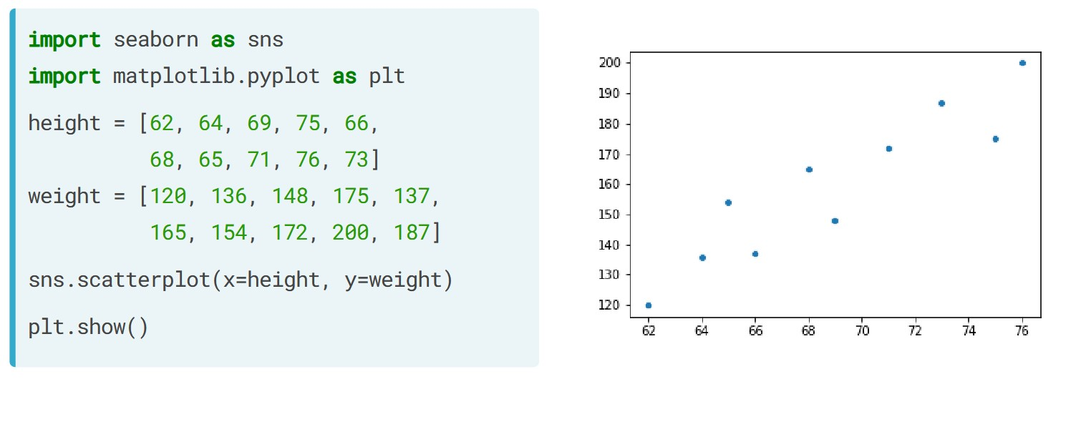
Visualização de Dados
Seaborn
Fonte: https://seaborn.pydata.org/

Slide 32
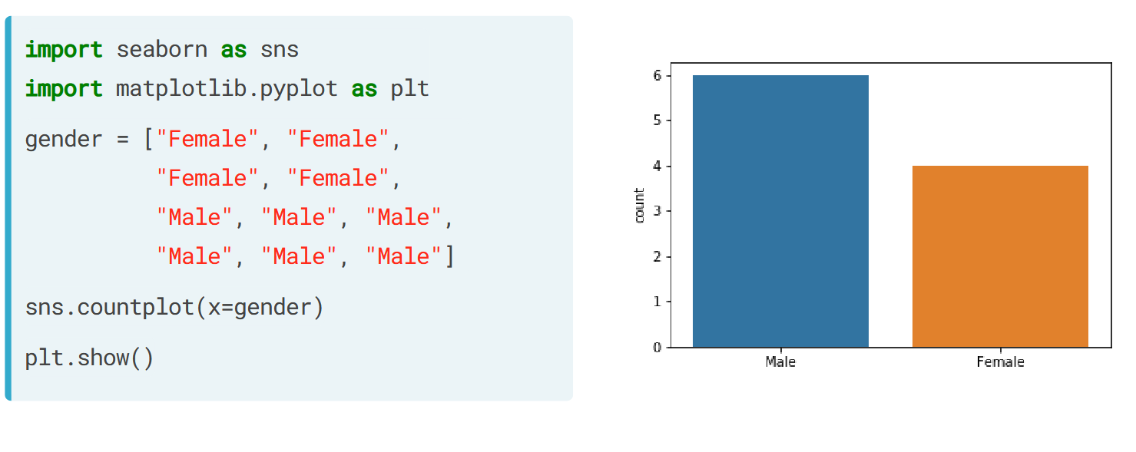
Visualização de Dados
Seaborn
Fonte: https://seaborn.pydata.org/

Slide 33
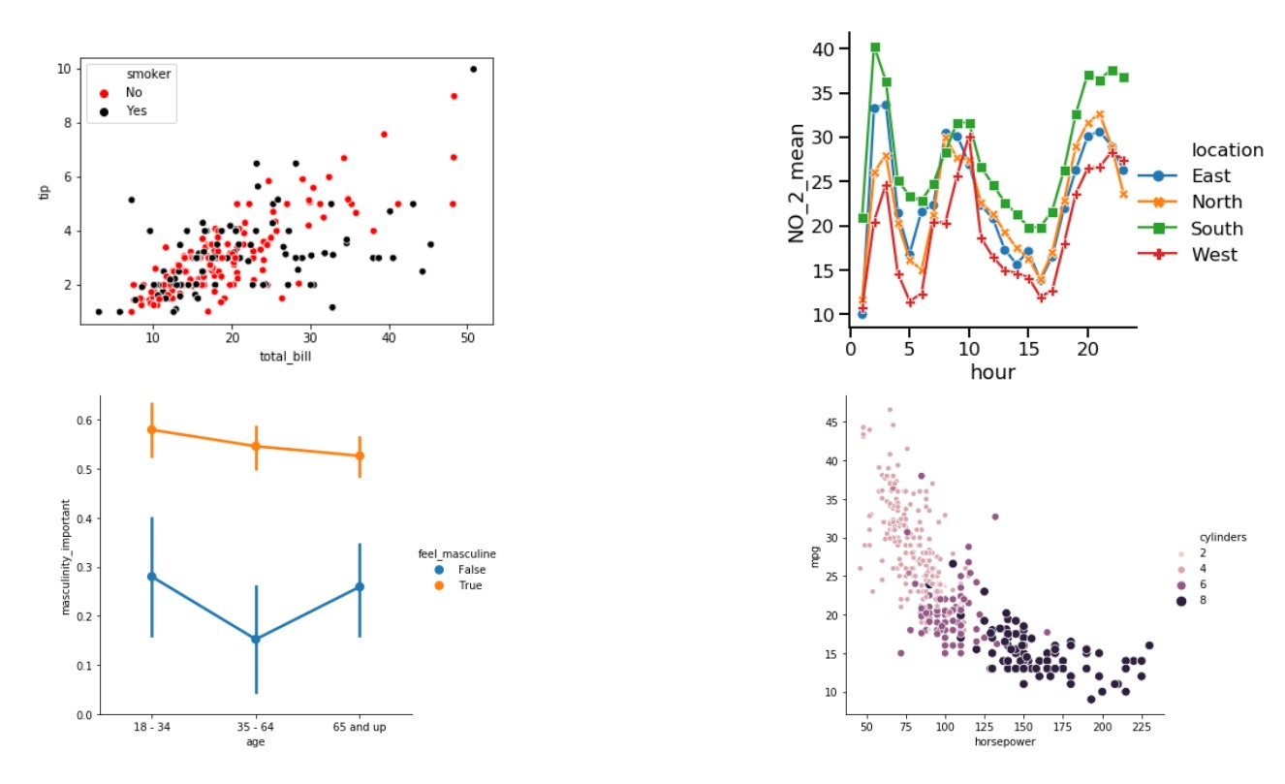
Visualização de Dados
Seaborn

Slide 34
Google Colab
Seaborn
https://github.com/GabrielFonsecaNunes/data-science-with-python/blob/master/Aula%202/Notebooks/Notebook_2_Seaborn.ipynb

Slide 35
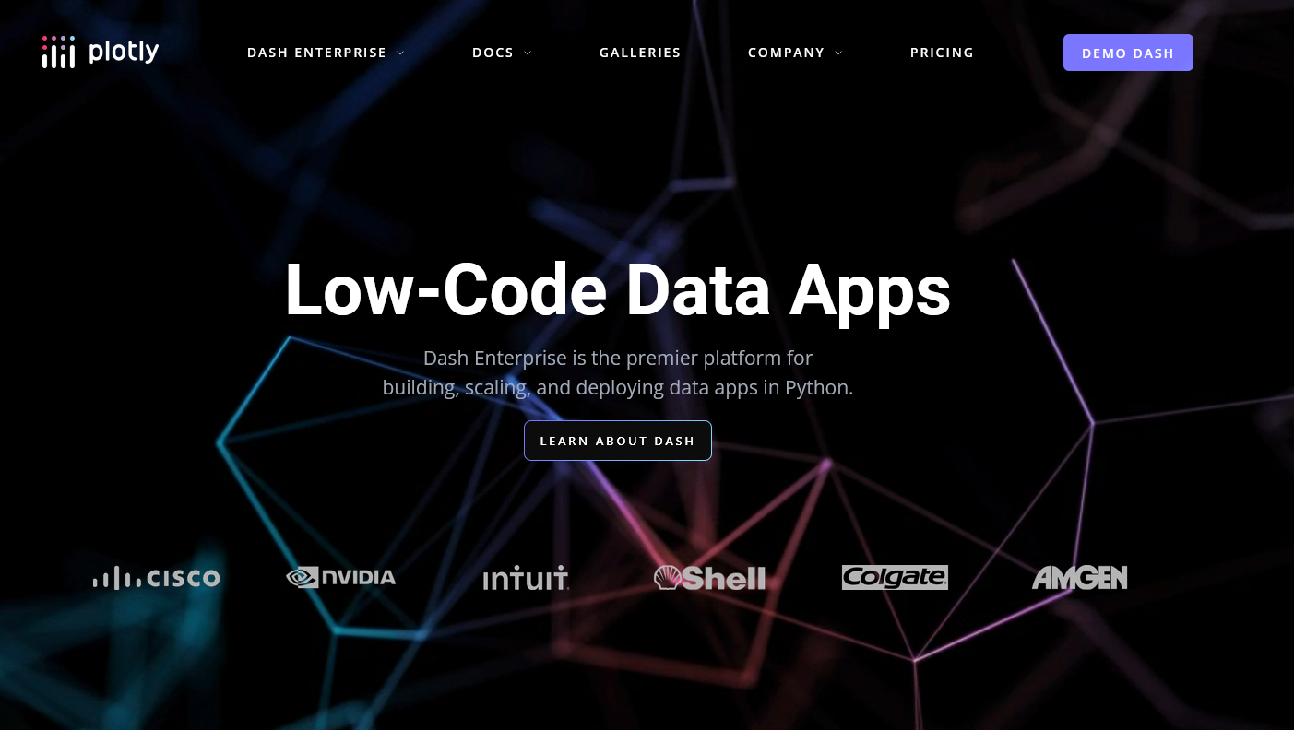
Fonte: Plotly - home page, 2022.

Slide 36
Google Colab
Plotly
https://github.com/GabrielFonsecaNunes/data-science-with-python/blob/master/Aula%202/Notebooks/Notebook_3_plotly-tutorial-for-beginners.ipynb

Slide 37
Perguntas ?

Slide 38
Obrigado!

Slide 39
Referências Bibliográficas
Matplotlib Tutorial, 2022. Disponível em: https://matplotlib.org/stable/tutorials/index.html. Acesso em 15 jul. 2022.
User guide and tutorial - Seaborn tutorial, 2022. Disponível em: https://seaborn.pydata.org/tutorial.html. Acesso em 15 jul. 2022.
Disponível em: . Acesso em 15 jul. 2022.
Storytelling com dados: Um guia sobre visualização de dados para profissionais de negócios. Disponível em: https://www.storytellingwithdata.com/books. Acesso em 15 jul. 2022.
NYC Data Science Academy, Machine Learning: Predicting House Prices, 2020. Disponível em: https://nycdatascience.com/blog/student-works/ames-housing-predicting-house-prices-with-machine-learning/. Acesso em 15 jul. 2022.

